Slide 1
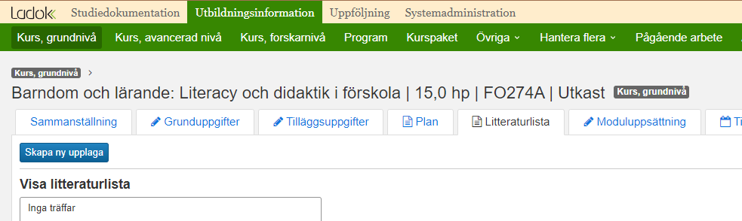
Skapa litteraturlista
Det går att skapa flera upplagor av litteraturlistor för samma utbildning, och de kan användas på alla upplagor av plan och alla versioner av utbildningen. Beroende på vilket datum som har angetts i ”Giltig från och med” så knyts respektive upplaga av litteraturlistan med version och plan.
Hantering:
Sök fram kursen i Utbildningsinformation
Välj fliken Litteraturlista
Välj att Skapa en ny upplaga
I dialogrutan:
Välj period eller skriv in datum som upplagan ska vara giltig från och med
Om det finns en tidigare upplaga kan du välja att kopiera uppgifter från den tidigare upplagan, t.ex. om det bara är några uppgifter som har förändrats
Spara
1
2
3
4
5
Senast uppdaterad: 2023-09-25 Version av Ladok vid senaste uppdatering: 2.27.0

Slide 2
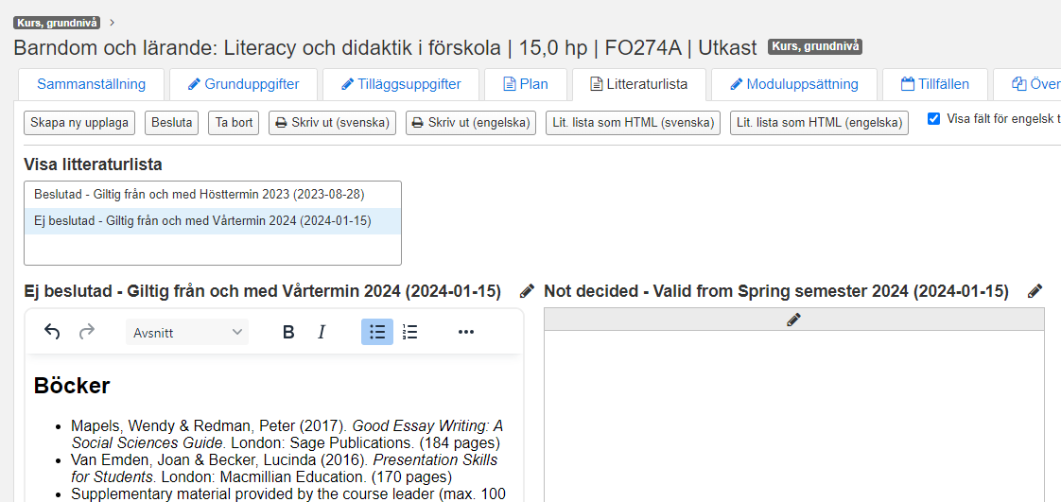
Skapa litteraturlista (forts.)
Klicka på pennan överst i fältet för att aktivera redigeringsläget
Skriv in litteraturlistan för kursen i textfältet. Texten går att formatera med hjälp av knapparna högst upp i textfältet.
Spara
När litteraturlistan är klar: Klicka på Besluta
I dialogrutan som öppnas: Fyll i beslutsinformation och bekräfta.
Upplagan av litteraturlistan är nu beslutad.
Fram tills en upplagas första beslut kan uppgiften ”Giltig från och med” ändras. Klicka på pennan för att redigera.
Markera här för att se den engelska versionen av litteraturlistan.
4
5
6
Det går att ta bort litteraturlistan till dess att den är beslutad.

